Slide 1
组合数学瞎讲
钟煜奇

Slide 2

关于组合数的回忆和讨论
一共$n$个数，$m$个位置进行如下的方案数：
可重排列 =$n^{m}$
不可重复排列 =$A_{n}^{m}=n\left(n−1\right)…\left(n−m+1\right)=\frac{n!}{\left(n−m\right)!}$
不可重复组合 =$C_{n}^{m}=\frac{A_{n}^{m}}{m!}=\frac{n!}{m!\left(n−m\right)!}$
求$x1+x2+…+xm=n$的正整数解个数
考虑一行有n个相同的球，将其分为m个非空组，相当于在n-1个空格中插m-1个板，所以答案是$C_{n−1}^{m−1}$
可重组合 =$C_{n+m−1}^{n−1}$

Slide 3

关于组合数的回忆和讨论
求组合数的方法：
根据$C_{i}^{j}=C_{i−1}^{j}+C_{i−1}^{j−1}$进行$O\left(n^{2}\right)$的递推， $O\left(1\right)$查询——基本不用 时间和空间复杂度都太低劣了 不过可以偷懒
根据$C_{i}^{j}=\frac{i!}{j!\left(i−j\right)!}$， $O\left(n\right)$预处理出逆元、阶乘、阶乘逆元， $O\left(1\right)$查询——适合$i,j≤5e6$且$mod<2^{63}$
Lucas定理：$C_{i}^{j}=C_{i\%mod}^{j\%mod}×C_{i/mod}^{j/mod}$ ——适合$mod<5e6$ 且mod是质数
扩展Lucas：昨天讲过——适合$mod<5e6$
高精度，将i到i-j+1放到一个数组中，枚举1到j尝试用数组中的数除掉，将数组中剩余的数高精度乘起来， $O\left(ij\right)$查询——适合$ijq≤1e9$

Slide 4
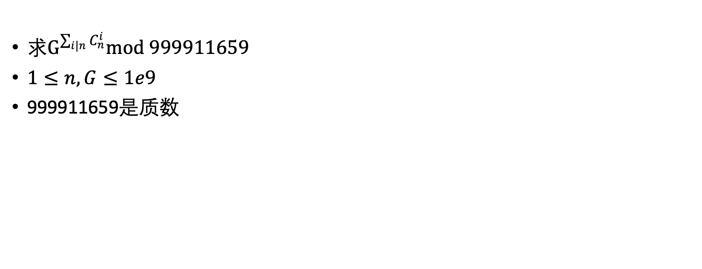
求$G^{\sum_{i|n}{C_{n}^{i}}}mod 999911659$
$1≤n,G≤1e9$
999911659是质数
Notes:
这是道数论题……有时间就用来复习

Slide 5

sol:
$G^{ϕ\left(p\right)}≡1\left(mod p\right)$， $G^{999911658}≡1\left(mod 999911659\right)$
$G^{\sum_{i|n}{C_{n}^{i}}}≡G^{\sum_{i|n}{C_{n}^{i}}\%999911658}mod 999911659$
$999911658=2×3×4679×35617$
设$\sum_{i|n}{C_{n}^{i}} =x$则可以通过Lucas算出$x≡a1\left(mod 2\right)$，$x≡a2\left(mod 3\right)，x≡a3\left(mod 4679\right)，x≡a4\left(mod 35617\right)$，再用中国剩余定理将这些合起来可得x模999911658的值，最后快速幂一下就是答案

Slide 6

设$r$是一个$2^{k}$进制数满足：
至少是一个两位进制数
作为$2^{k}$进制数，除最低位， $r$的每一位严格小于比它第一位的数，比如${\left(123\right)}_{8}$
将$r$转换为二进制数$q$后，则$q$的总位数不超过$w$
给定$k$，$w，求不同的r$的个数
$1≤k≤9$
$1≤w≤3e4$
大概普及+/提高-？

Slide 7

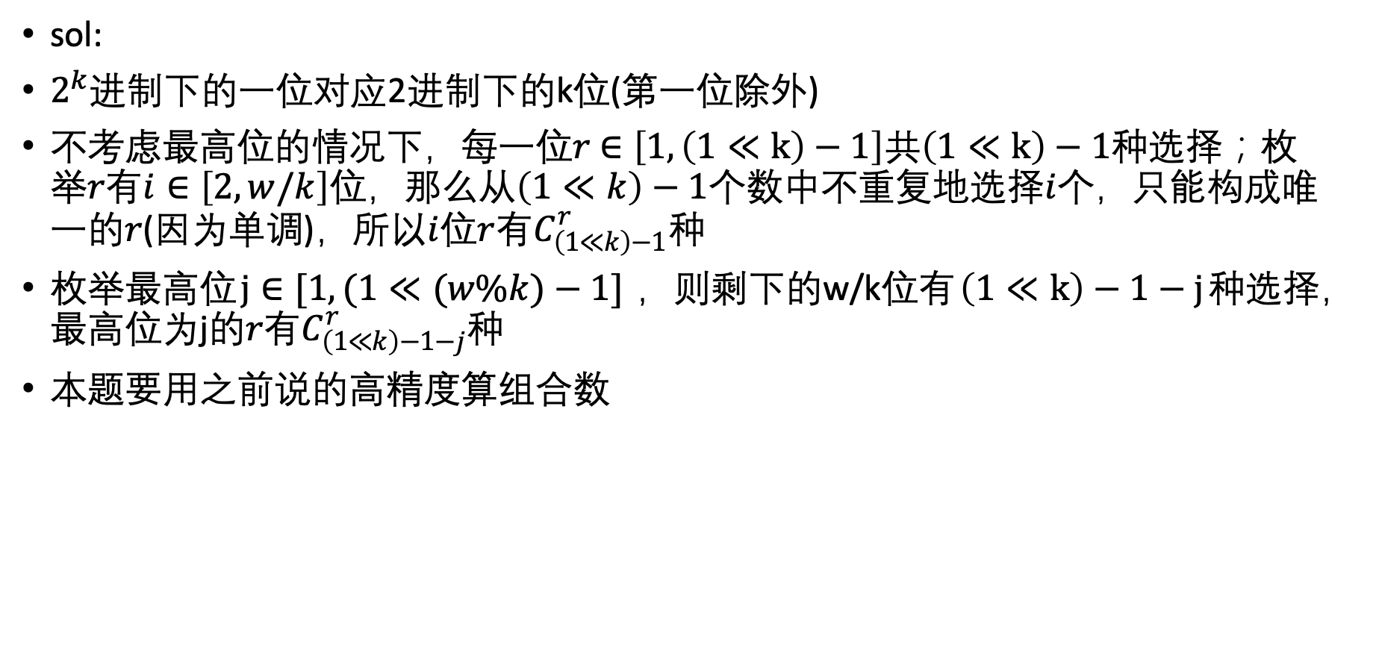
sol:
$2^{k}$进制下的一位对应2进制下的k位(第一位除外)
不考虑最高位的情况下，每一位$r$ $∈\left[1,\left(1≪k\right)−1\right]$共$\left(1≪k\right)−1$种选择；枚举$r$有$i∈\left[2,w/k\right]$位，那么从$\left(1≪k\right)−1$个数中不重复地选择$i$个，只能构成唯一的$r$(因为单调)，所以$i$位$r$有$C_{\left(1≪k\right)−1}^{r}$种
枚举最高位$j∈[1,(1≪(w\%k)−1]$ ，则剩下的w/k位有$\left(1≪k\right)−1−j$种选择，最高位为j的$r$有$C_{\left(1≪k\right)−1−j}^{r}$种
本题要用之前说的高精度算组合数

Slide 8

求[start,endd]区间内二进制下0多于或等于1的数的个数
$1≤start<end≤2e9<2^{31}$
有数位dp那味了？
大概普及+/提高-？

Slide 9

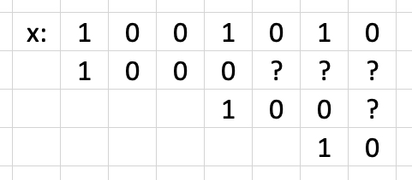

sol:
总体思路：分别算出[1,endd+1)和[1,start)中满足条件的数的个数，二者的差就是答案
我要求[1,x)中满足条件的数的个数，假设x在二进制下有b位，则对于[2,b-1]位二进制数是没有任何限制的，i位无限制二进制数中满足条件的个数是$\sum_{j=\left(i+1\right)/2}^{i−1}{C_{i−1}^{j}}$ ，代表最少有(i+1)/2个0，因为首位已经确定是1，所以在剩下i-1位中选j为填0，剩下填1
b位二进制数一定有一些限制：考察第i位时，如果x这一位是1，则这一位可以选择是0 or 1；如果这一位填0，那么后面的位就没有限制，可以直接算出来满足条件的个数是$\sum_{j=\left(i+1\right)/2−zero}^{i−1}{C_{i−1}^{j}}$ ，zero是已经填入的0的个数；如果这一位填1，就继续看下一位；如果x这一位是0，由刚才的分析可以看出来，能到这一位一定是有限制的，所以这一位只能是0

Slide 10

求有多少种字符串，其中$a,b,c…z$分别出现了$f\left[1\right],f\left[2\right]…f\left[26\right]$​次，并且任意两个相邻字符不同
大概提高？

Slide 11
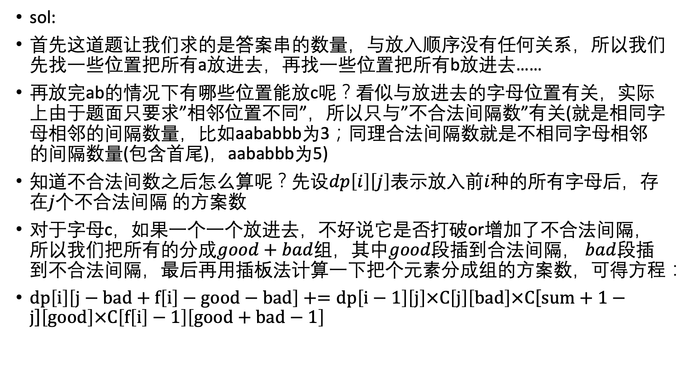
sol:
首先这道题让我们求的是答案串的数量，与放入顺序没有任何关系，所以我们先找一些位置把所有a放进去，再找一些位置把所有b放进去……
再放完ab的情况下有哪些位置能放c呢？看似与放进去的字母位置有关，实际上由于题面只要求”相邻位置不同”，所以只与”不合法间隔数”有关(就是相同字母相邻的间隔数量，比如aababbb为3；同理合法间隔数就是不相同字母相邻的间隔数量(包含首尾)，aababbb为5)
知道不合法间数之后怎么算呢？先设$dp\left[i\right]\left[j\right]$表示放入前$i$种的所有字母后，存在$j$个不合法间隔 的方案数
对于字母c，如果一个一个放进去，不好说它是否打破or增加了不合法间隔，所以我们把所有的分成$good+bad$组，其中$good$段插到合法间隔， $bad$段插到不合法间隔，最后再用插板法计算一下把个元素分成组的方案数，可得方程：
$dp\left[i\right]\left[j−bad+f\left[i\right]−good−bad\right]+=dp\left[i−1\right]\left[j\right]×C\left[j\right]\left[bad\right]×C\left[sum+1−j\right]\left[good\right]×C\left[f\left[i\right]−1\right]\left[good+bad−1\right]$

Slide 12

错排列：
求有多少个1到n的排列，满足$∀i∈\left[1,n\right],a\left[i\right]!=i$
可以从递推的角度考虑一下
大概普及？

Slide 13
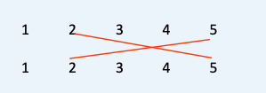


sol:
假设我们已经知道了1到n-1的答案，考虑新加入的这个数n：
a[n]=1…n-1共n-1种可能
假设a[n]=i，则a[i]有两种可能：a[i]=n或a[i]!=n
对于前一种情况，剩下n-2个数的错排列与i,n没有任何关系，n个数的错排方案数就是n-2个数的错排方案数
对于后一种情况，a[i]!=i的条件变成了a[i]!=n，二者是等价的因为并不会影响到方案数，所以n个数的错排方案数就是n-1个数的错排方案数
综上$dp\left[i\right]=\left(i−1\right)×\left(dp\left[i−1\right]+dp\left[i−2\right]\right)$
如图：错排列就是不能发生同一列连线的情况

Slide 14

一共$n$对情侣，坐进n行2列的座位中，求出共有多少种就坐方案使得恰好有k对情侣坐在一行
大概提高？

Slide 15
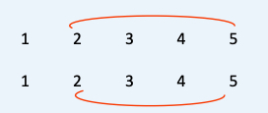
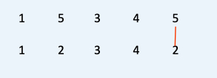

sol:
从n对情侣中选k对是他们作为满足条件的，再从n行座椅中选k行让他们坐进去并考虑顺序，这样是$C_{n}^{k}×C_{n}^{k}×k!$
如果不允许同性坐一排的话剩下的人是错排列方案数*排列=$dp\left[n−k\right]×\left(n−k\right)!$
还要考虑一排的两个人交换位置的情况再乘$2^{n}$
允许同性坐一排只是错排列方案数不同，仿照上题递推有：
考虑新加入的这个数n，如果他和异性坐一排，那么贡献和上题一样是$\left(i−1\right)×\left(dp\left[i−1\right]+dp\left[i−2\right]\right)$
如果和同性坐一排，也是两种情况：对应同性也坐一排；对应同性不坐一排；贡献也是$\left(i−1\right)×\left(dp\left[i−1\right]+dp\left[i−2\right]\right)$
把上述两种加起来就是递推式$dp\left[i\right]=2×\left(i−1\right)×\left(dp\left[i−1\right]+dp\left[i−2\right]\right)$

Slide 16

关于母函数(生成函数)的讨论
有1克、2克、3克、4克的砝码各一枚，能称出哪几种重量？每种重量各有几种可能方案？
此题枚举选不选是$2^{4}$的
先考察1和2克的砝码选择情况是：
(使用1g || 不使用1g) && (使用2g || 不使用2g)
= (使用1g&&使用2g) || (不使用1g&&使用2g) || (使用1g&&不使用2g) || (不使用1g&&不使用2g)
其中||表示二者取一，&&表示都选，如果把||换成+，&&换成*，就是一个乘法分配律(可惜换不得)，因为咱们最后要求的是1g+2g=3g 而不是1g*2g
那是否存在一种运算关系，以乘法的形式运算，但是结果表现出类似于加法的关系呢？我们找到了幂运算$x^{n} ×{ x}^{m}=x^{n+m}$
至此，我们可以把原题化成$\left(x^{1}+x^{0}\right)×\left(x^{2}+x^{0}\right)×\left(x^{3}+x^{0}\right)×\left(x^{4}+x^{0}\right)$，那么拆开后$x^{i}$前面的系数就是凑出ig的方案数

Slide 17
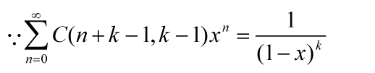

关于母函数(生成函数)的讨论
构造函数的x是随便选的，因为我们把贡献放在指数上了，但一般默$认x∈\left(−1,1\right)$，因为当”砝码”有无数个时，我们希望式子是收敛的，可以方便的求出等比数列的和：常见的有：
$1+x+x^{2}+x^{3}+…=\frac{1}{1−x}$
上述例子中四个式子乘起来不还是$2^{4}$的吗？一方面你可以使用FFT(但本人暂时不会)；在下一个例子中可以看到即使不用FFT也可以比暴力优秀的情况
上述例子只是一种母函数的特例，其更广义定义是$F\left(x\right)=a_{0}f_{0}\left(x\right)+a_{1}f_{1}\left(x\right)+…+a_{n}f_{n}\left(x\right)+…$
比如： ${\left(1+x\right)}^{n}$是$C_{n}^{0},C_{n}^{2},C_{n}^{3}…C_{n}^{n}$的母函数

Slide 18

共k类课，每类课包含$b_{i}$门学分为$a_{i}$的可认为是相同的课，求获得n个学分有多少种选课组合(一类课中也可以选多门)
$1≤n≤40$
$1≤k≤8$
$1≤a≤8$
$1≤b≤10$
大概提高+？

Slide 19

sol:
跟之前砝码的例子还是很像的，不同的是对于每一类课不是考虑选不选，而是考虑选几个，所以每一类课的母函数是$\left(x^{0}+x^{a_{i}}+x^{2×a_{i}}+…x^{b_{i}×a_{i}}\right)$课，将这些母函数乘起来$\prod_{i=1}^{k}{\left(x^{0}+x^{a_{i}}+x^{2×a_{i}}+…x^{b_{i}×a_{i}}\right)}$ ，最终$x^{n}$的系数就是答案
由于我们次数最高只用算到n，所以多项式相乘的复杂度是$n^{2}$ ，
然而暴力是$2^{\sum_{i=1}^{k}{b_{i}}}$

Slide 20

承德汉堡：偶数个
可乐：0个或1个
鸡腿：0个，1个或2个
蜜桃多：奇数个
鸡块：4的倍数个
包子：0个，1个，2个或3个
土豆片炒肉：不超过一个。
面包：3的倍数个
求带n个物品的方案数是多少 mod 10007
$1≤n≤1e500$
大概提高+？

Slide 21
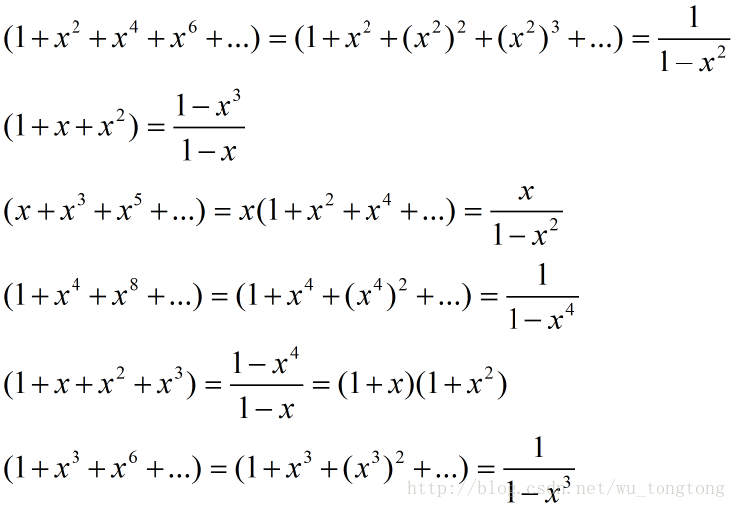
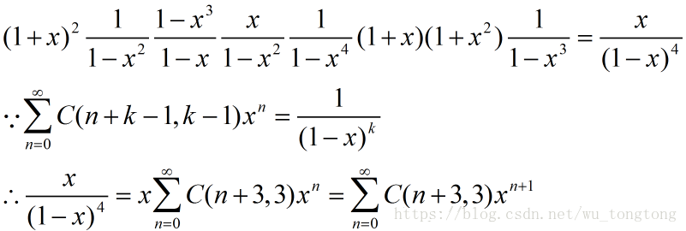

sol:
和前面的题一样 我们可以写出母函数 将他们相乘 最终$x^{n}$的系数就是答案
不同的是n非常大而且有些物品有无穷个 所以我们需要先化简 再求系数 一顿操作后 答案就是$C_{n+2}^{3}$ 惊不惊喜 意不意外？

Slide 22
谢谢大家
Good Luck & Have Fun
洛谷P2480 求组合数
洛谷P1066 高精度求组合数
洛谷P6218 类似数位dp
AT693 dp 可以交到BNDSOJ上
洛谷P4931 错排列变形
HDU 2079 生成函数
BZOJ3028 生成函数 可以交到黑暗爆炸OJ上
我有一些很好的参考资料可是这里放不下 回头发群里
https://blog.csdn.net/yu121380/article/details/79914529

